Slide 1
Remoção de Duplicatas

Slide 2
Remoção de Duplicatas
Divide and conquer

Slide 3
Remoção de Duplicatas
Algoritmo Divide and Conquer;

Slide 4
Remoção de Duplicatas
Algoritmo Divide and Conquer;
Implementação;

Slide 5
Remoção de Duplicatas
Algoritmo Divide and Conquer;
Implementação;
Tempo;

Slide 6
Remoção de Duplicatas
Algoritmo Divide and Conquer;
Implementação;
Tempo;
Comparação;

Slide 7
Como funciona um algoritmo de divisão e conquista
Dividir: Partir um grande problema em pequenos problemas solucionáveis.
Dividir
Conquistar
Combinar

Slide 8
Como funciona um algoritmo de divisão e conquista
Dividir: Partir um grande problema em pequenos problemas solucionáveis.
Conquistar: Solucionar os pequenos problemas.
Dividir
Conquistar
Combinar

Slide 9
Como funciona um algoritmo de divisão e conquista
Dividir: Partir um grande problema em pequenos problemas solucionáveis.
Conquistar: Solucionar os pequenos problemas.
Combinar: Juntar as solução para resolver o problema maior.
Dividir
Conquistar
Combinar

Slide 10
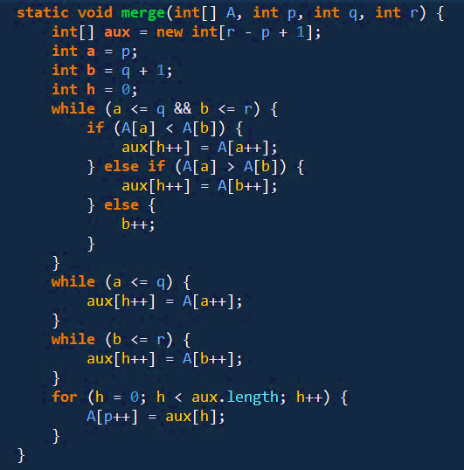

Slide 11
Título e Layout de Conteúdo com Gráfico

Slide 12
Tempo de resposta.
Essa planilha exemplifica a quantidade de elementos de entrada e o tempo de resposta em milissegundos do algoritmo.
É possível observar, que mesmo usando valores absurdamente grandes, o tempo do algoritmo continua sendo viável.
ELEMENTOS | MILISEGUNDOS
100000 | 21
200000 | 37
300000 | 65
400000 | 72
500000 | 95
600000 | 112
700000 | 136
800000 | 151
900000 | 184
1000000 | 209

Slide 13
Elementos | Milisegundos | Elementos | Milisegundos | Elementos | Milisegundos | Elementos | Milisegundos
100000 | 32 | 2600000 | 551 | 5100000 | 1071 | 7600000 | 1638
200000 | 64 | 2700000 | 540 | 5200000 | 1147 | 7700000 | 1651
300000 | 66 | 2800000 | 560 | 5300000 | 1112 | 7800000 | 1686
400000 | 108 | 2900000 | 582 | 5400000 | 1133 | 7900000 | 1712
500000 | 122 | 3000000 | 619 | 5500000 | 1152 | 8000000 | 1720
600000 | 134 | 3100000 | 631 | 5600000 | 1178 | 8100000 | 1731
700000 | 150 | 3200000 | 665 | 5700000 | 1241 | 8200000 | 1773
800000 | 155 | 3300000 | 681 | 5800000 | 1229 | 8300000 | 1829
900000 | 217 | 3400000 | 688 | 5900000 | 1245 | 8400000 | 1810
1000000 | 186 | 3500000 | 726 | 6000000 | 1388 | 8500000 | 1834
1100000 | 216 | 3600000 | 745 | 6100000 | 1291 | 8600000 | 1853
1200000 | 247 | 3700000 | 770 | 6200000 | 1315 | 8700000 | 1872
1300000 | 288 | 3800000 | 778 | 6300000 | 1316 | 8800000 | 1916
1400000 | 263 | 3900000 | 795 | 6400000 | 1347 | 8900000 | 1916
1500000 | 296 | 4000000 | 845 | 6500000 | 1396 | 9000000 | 1960
1600000 | 353 | 4100000 | 848 | 6600000 | 1405 | 9100000 | 1994
1700000 | 381 | 4200000 | 911 | 6700000 | 1483 | 9200000 | 1987
1800000 | 342 | 4300000 | 908 | 6800000 | 1448 | 9300000 | 2011
1900000 | 373 | 4400000 | 919 | 6900000 | 1469 | 9400000 | 2102
2000000 | 408 | 4500000 | 936 | 7000000 | 1507 | 9500000 | 2052
2100000 | 476 | 4600000 | 980 | 7100000 | 1543 | 9600000 | 2102
2200000 | 496 | 4700000 | 978 | 7200000 | 1525 | 9700000 | 2122
2300000 | 472 | 4800000 | 998 | 7300000 | 1584 | 9800000 | 2159
2400000 | 488 | 4900000 | 1034 | 7400000 | 1618 | 9900000 | 2192
2500000 | 568 | 5000000 | 1066 | 7500000 | 1605 | 10000000 | 2202

Slide 15
Elementos | Milisegundos
0 | 0
1000000 | 306
2000000 | 448
3000000 | 699
4000000 | 963
5000000 | 1183
6000000 | 1308
7000000 | 1654
8000000 | 1988
9000000 | 2202
10000000 | 2368

Slide 17
Elementos | Milisegundos
0 | 0
10000000 | 2394
20000000 | 4958
30000000 | 7334
40000000 | 9927
50000000 | 12806
60000000 | 15538
70000000 | 17955
80000000 | 21004

Slide 19
COMPARAÇÃO DE TEMPO
Divide and conquer
X
Brute force

Slide 20
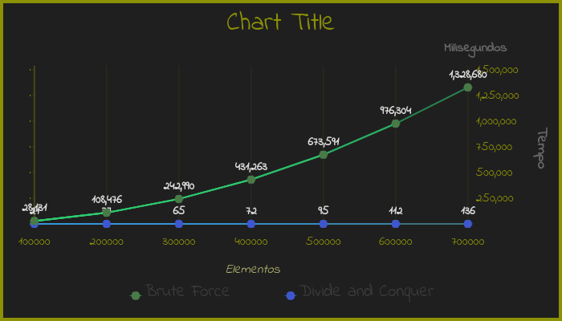

Slide 21
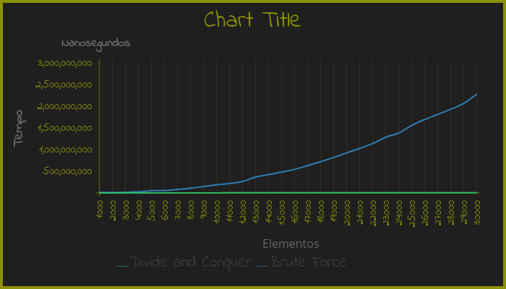

Slide 22
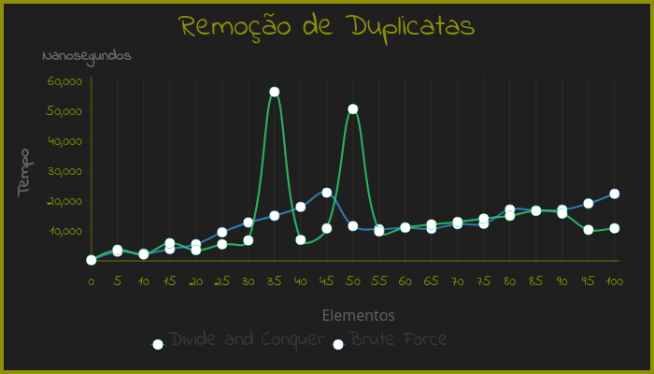

Slide 23
